Slide 1

GEM foil production at TECHRA
Michał Babij
Piotr Bielówka
RD51, CERN, September 2016

Slide 2
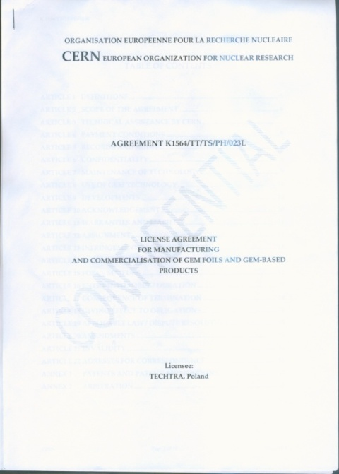
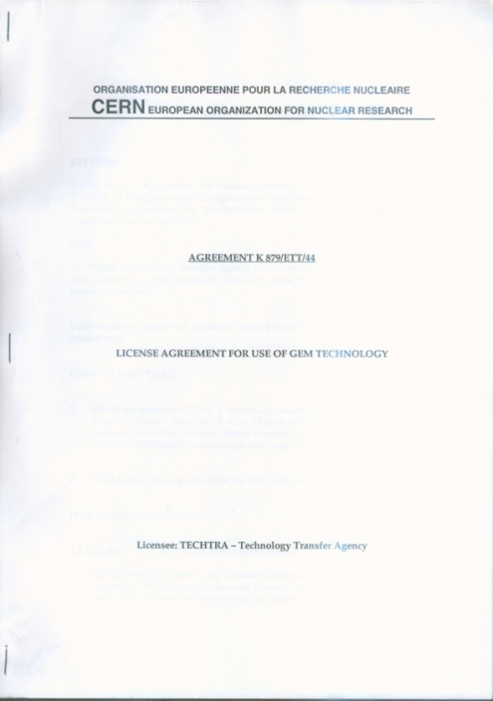
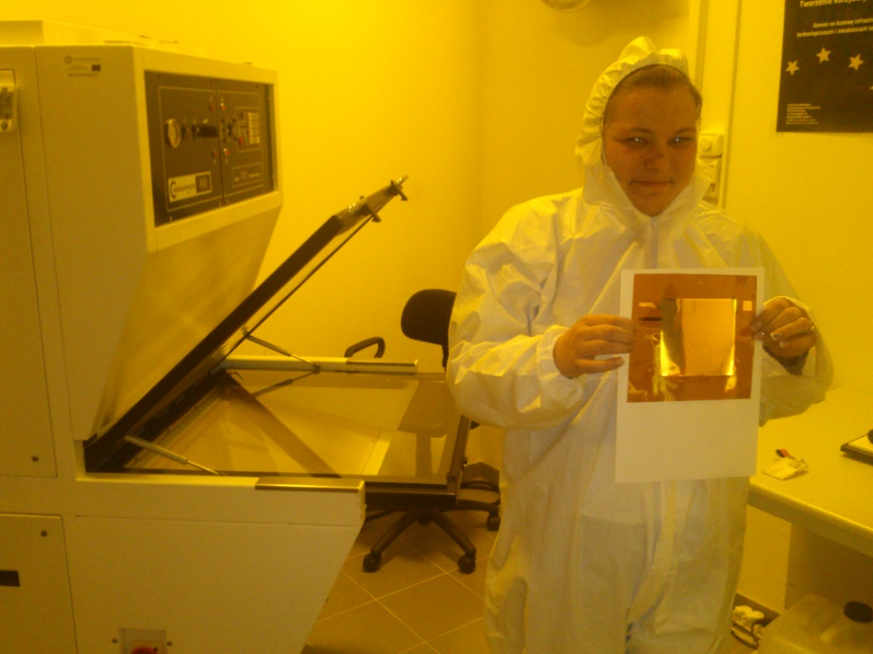
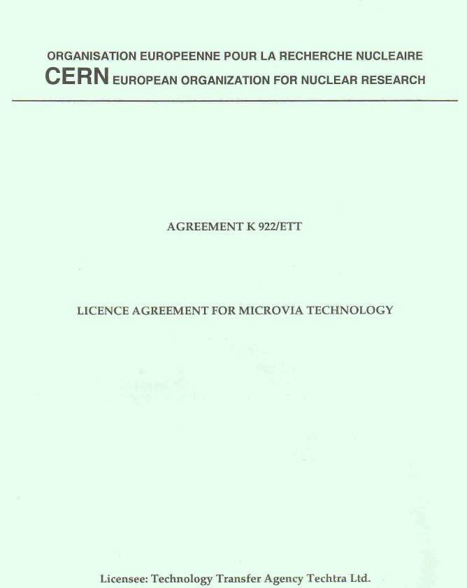
The begining: December 2002
GEM manufacturing upon CERN licence:
- the same technology
- the same chemistry
- the same quality
RD51, CERN, September 2016
Notes:
Techtra jako pierwsza firma poprosila o licencje na produkce folii GEM. Uzyskała licencje w 2002roku i rozpoczela proces transferu technologii. Z duża pomoca CERNu, w tym Ruiego de Oliveira i RD51 kolaboracji udalo się nam rozpoczac produkcje malych folii GEM. Do tej pory Techtra dostarczyla około małych 1000 folii. Mała folia to folia o rozmiarze aktywnym ok. 100cm2

Slide 3
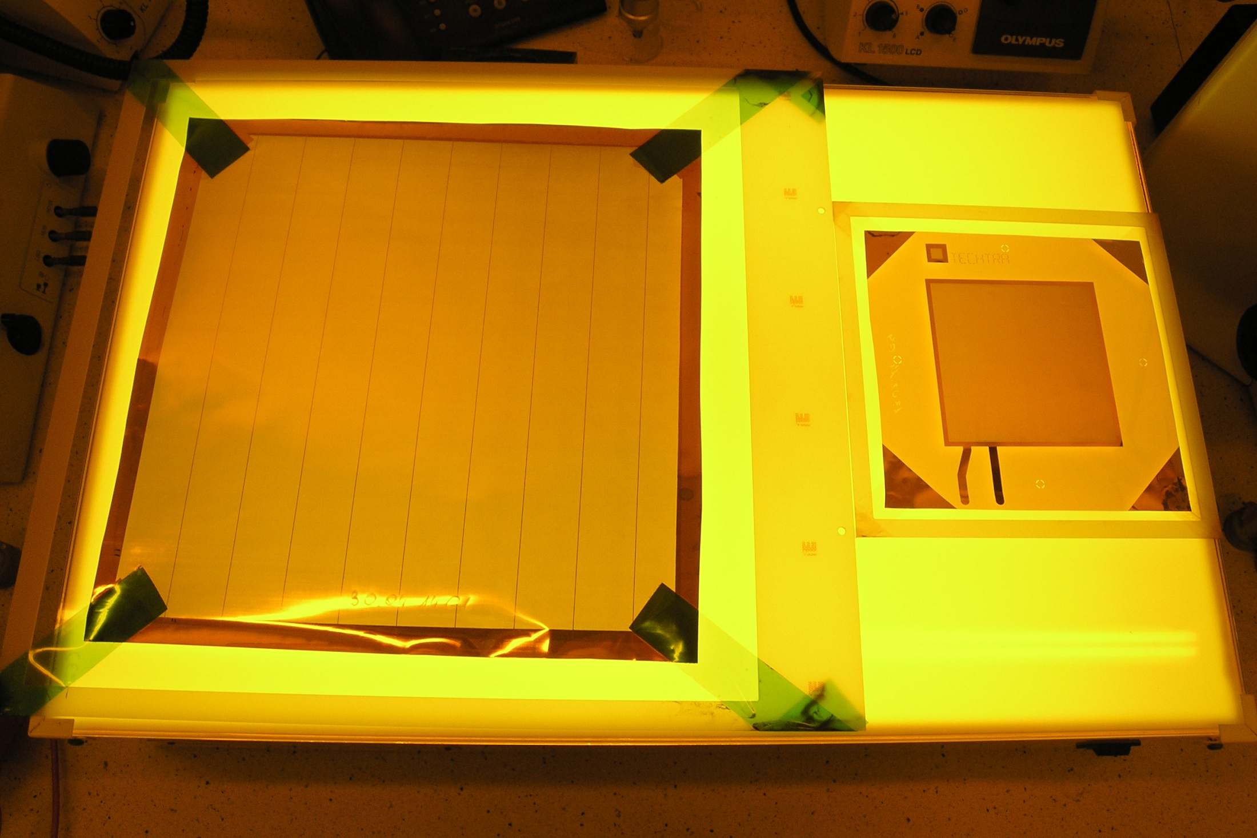
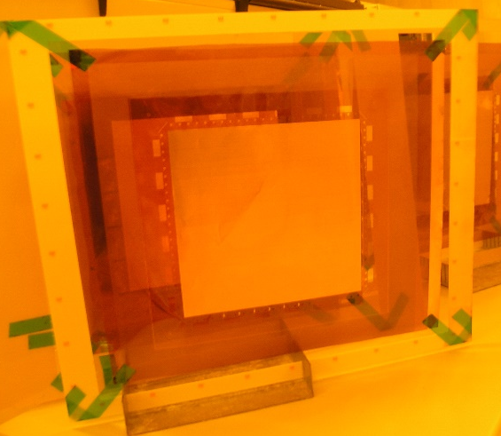
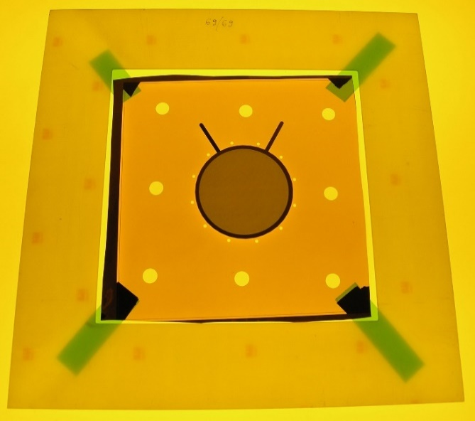
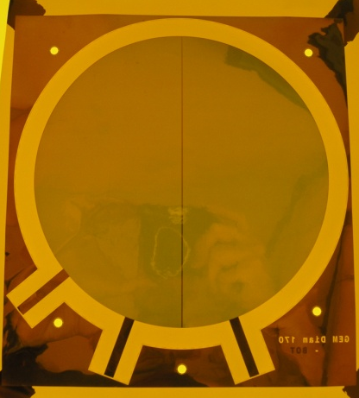
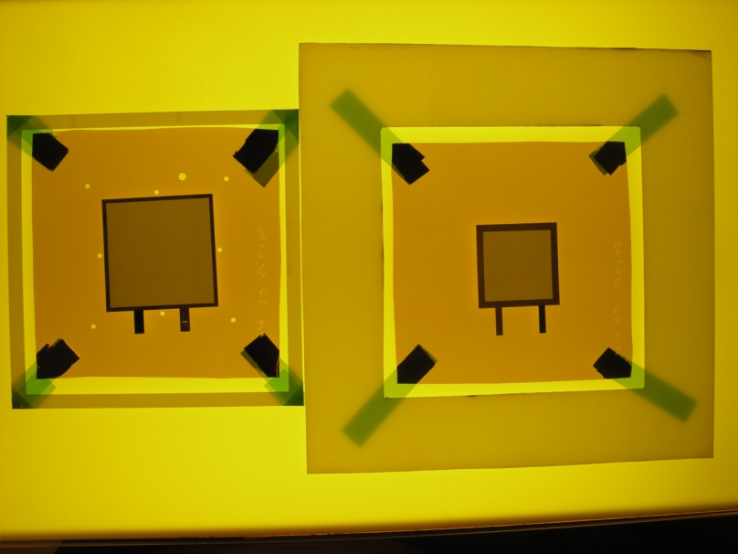
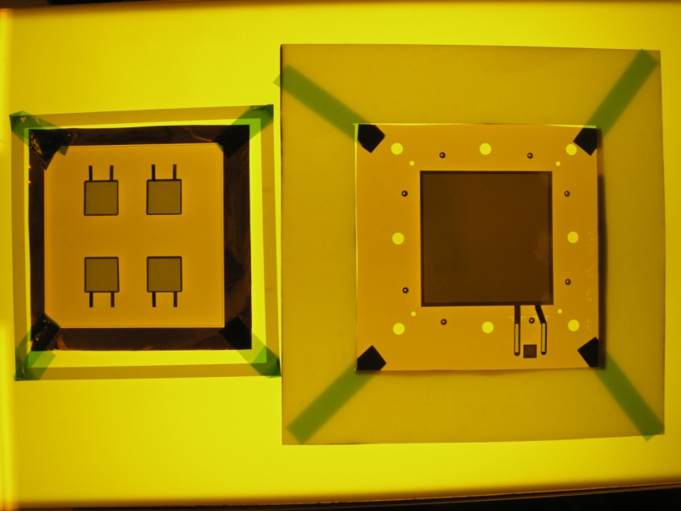
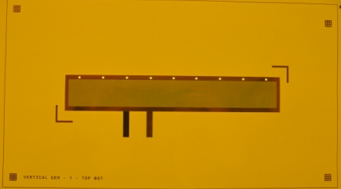
Since 2010 Techtra has produced over 1000 small GEM foils.
Standard 10x10cm
Different sizes
Different shapes
Different pitch
Different…
30x30cm „single mask”
Round ø 5cm
Round ø 12cm
Multi-GEMs Different pitch
RD51, CERN, September 2016
Notes:
TO JEST NAJWAZNIEJSZY SLAJD NA TEMAT FOLII GEM
Przez dlugi czas Techtra była w stanie produkowac folie o calkowitej wielkosci plytki ok. 40x40 cm, co odpowiadalo wielkosci obszaru roboczego ok. 30x30cm.
Spowodowane było to ograniczeniami wielkosci wanienki do trawienia Kaptonu. ( linia prototype etching machine). Wiemy iż Rui potrafi kilkakrotnie zawijac plytki ( bend) w wanience, ale my postanowilismy inwestowac czas w uruchomienie przemyslowej maszyny do trawienia Kaptonu (indutrial etching machine). TA maszyna przysporzyła nam wielu problemów ale ostatecznie udalo się nam ja uruchomic i pierwsze folie o wielkosci ok. 55x55cm2 sa produkowane i będą gotowe za pare dni – ( dziewczyny to robia…..).
Male folie produkujemy wedlug technologi double mask – widoczny zglad, natomiast duze folie za pomocą technologi „single mask” zglad widoczny na zdjeciu

Slide 4
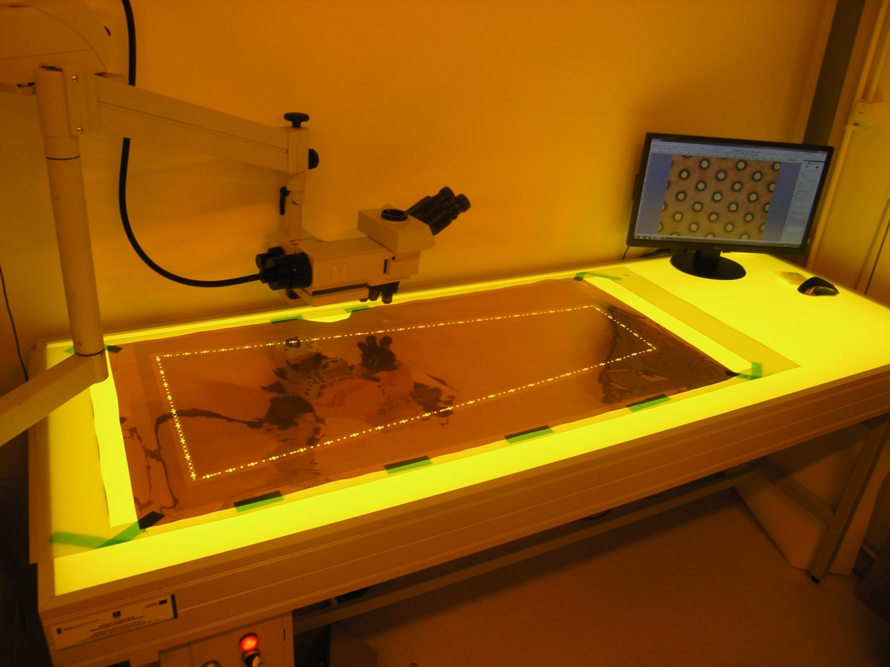
Micro-Chemical-Vias
technology !
Prototype of CMS-like GEM ( March 2016)
RD51, CERN, September 2016

Slide 5
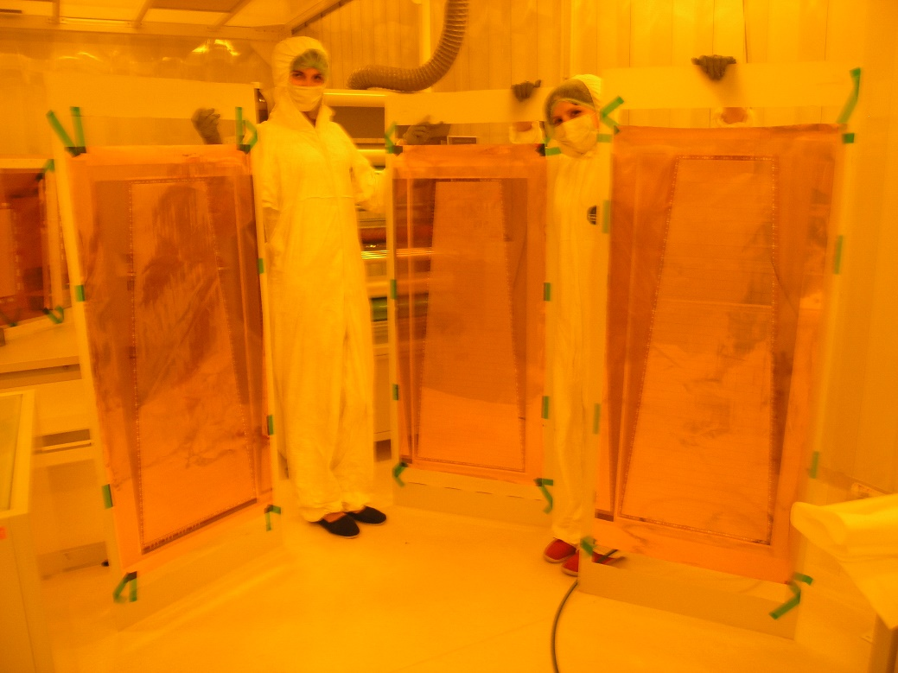
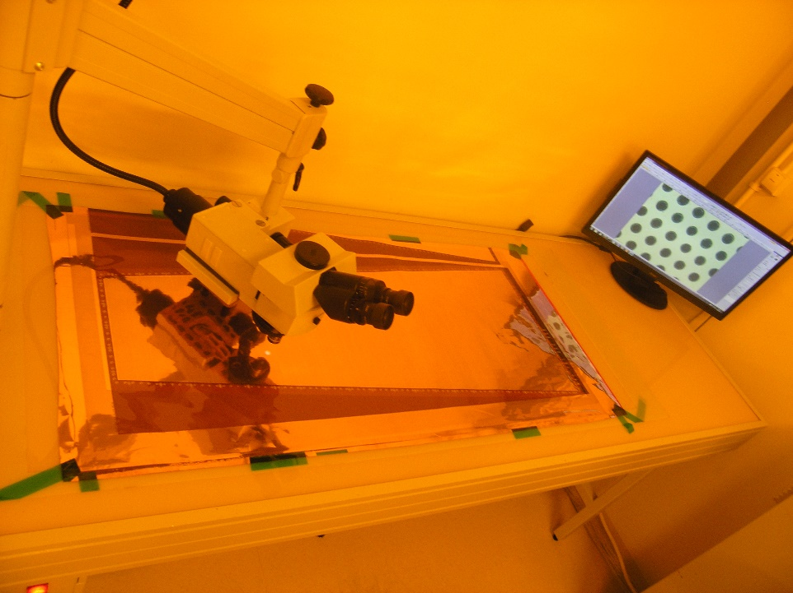
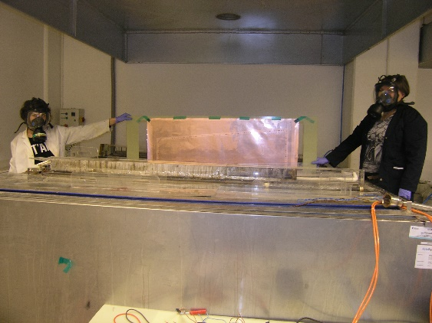
Serie of 3 GE1/1 GEMs, made by Techtra
in May 2016
RD51, CERN, September 2016

Slide 6
What to measure in GEMs made with single-mask technique?
5um Copper
Step 1 – etching Cu side „A”
50um Polyimide
Step 2 – etching Kapton
5um Copper
Step 3 – etching Cu side „B”
Step 1 – etching Cu side „A”
Step 1 – etching Cu side „A” – standard procedure. Diameter of 70±3µm
RD51, CERN, September 2016

Slide 7
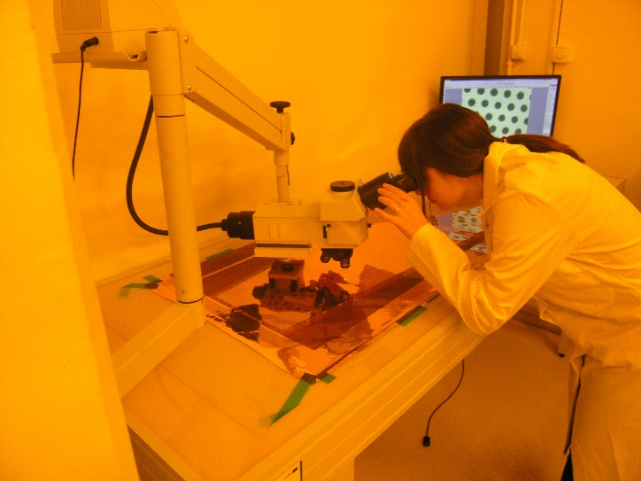
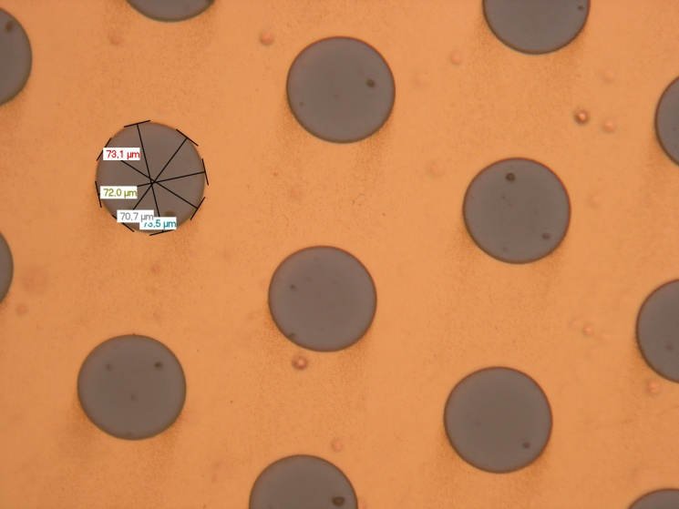
Step 1 – etching Cu side „A”
Step 2 – etching Kapton
Step 3 – etching Cu side „B”
Step 4 - Tuning of the shape
RD51, CERN, September 2016

Slide 8
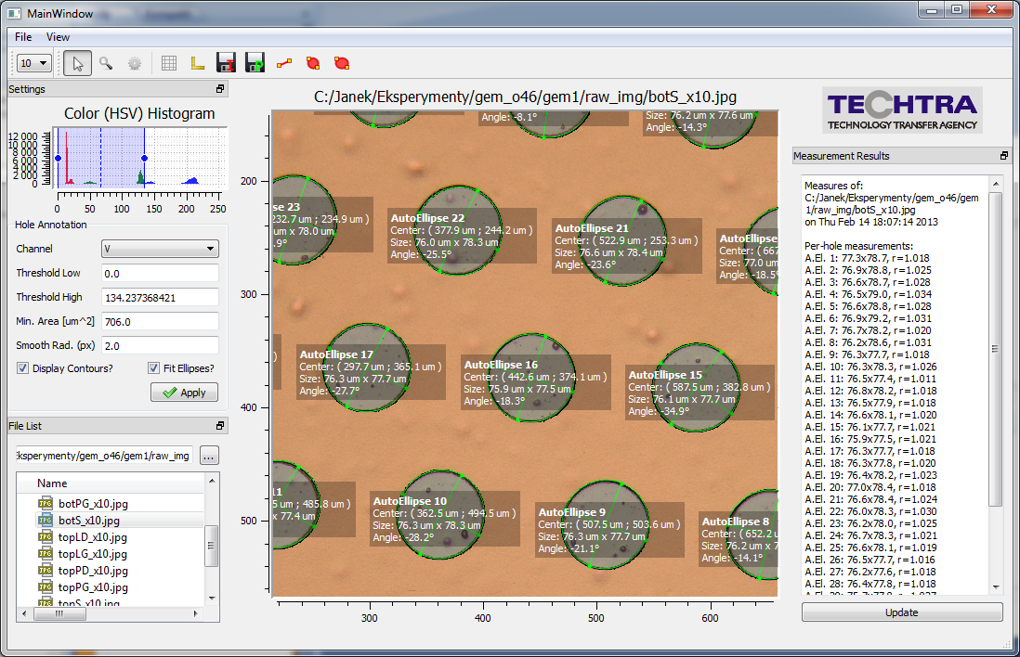
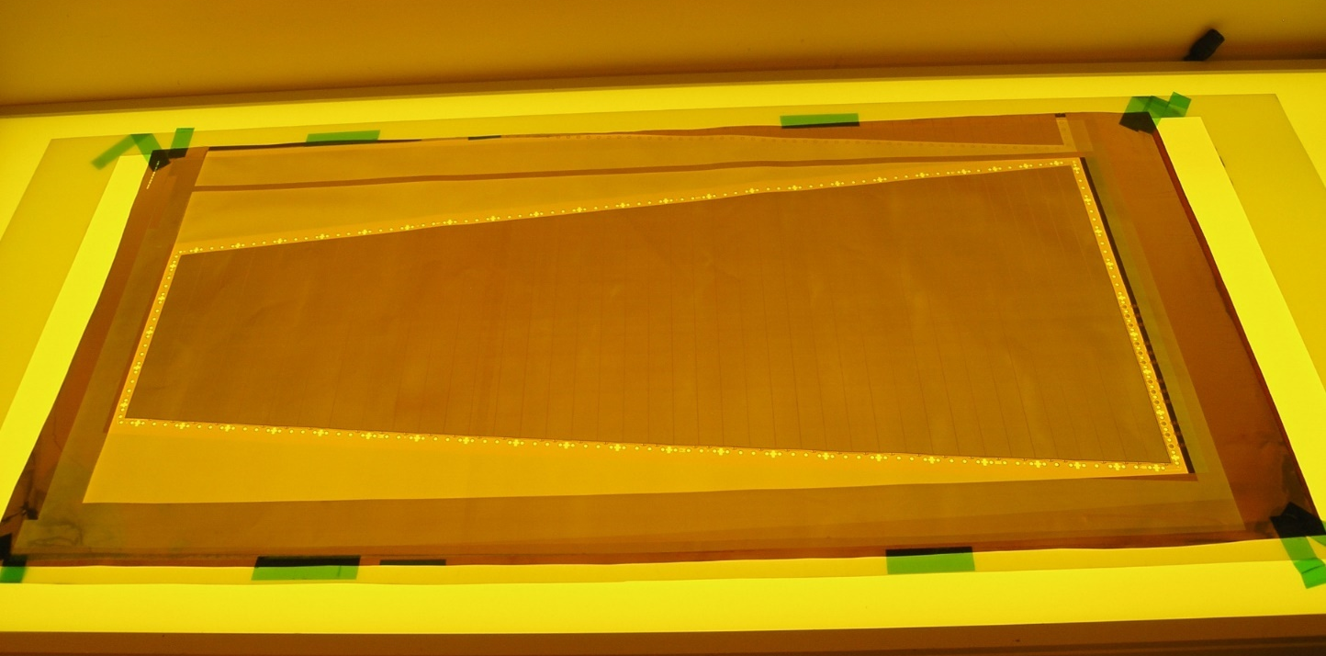
Openings uniformity test:
1,2 meter
→ Location of measured point. Each GE1/1 gem was measured at 23 points
RD51, CERN, September 2016

Slide 9
CMS GEM 1st prototype – openings in Kapton
Row number | Ø [ µm ] | Ø [ µm ] |  | Ø [ µm ] |  | Ø [ µm ] |  | Ø [ µm ]
1 | 56 | 51 |  | 56 |  | 56 |  | 55
2 | 50 |  | 53 |  | 56 |  | 56
3 | 54 | 48 |  | 54 |  | 57 |  | 54
4 | 55 |  | 45 |  | 54 |  | 55
5 | 55 | 49 |  | 54 |  | 49 |  | 55
Median dimension value of GEM 1: 54 µm, std. deviation 3,14 µm
CMS GEM 1st prototype – openings in Cu side „B”
Row nunber | Ø [ µm ] | Ø [ µm ] |  | Ø [ µm ] |  | Ø [ µm ] |  | Ø [ µm ]
1 | 81 | 68 |  | 72 |  | 72 |  | 76
2 | 70 |  | 70 |  | 71 |  | 73
3 | 74 | 65 |  | 69 |  | 73 |  | 76
4 | 73 |  | 66 |  | 69 |  | 71
5 | 78 | 65 |  | 72 |  | 70 |  | 76
Median dimension value of GEM 1: 72 µm, std. deviation 4,00 µm
RD51, CERN, September 2016

Slide 10
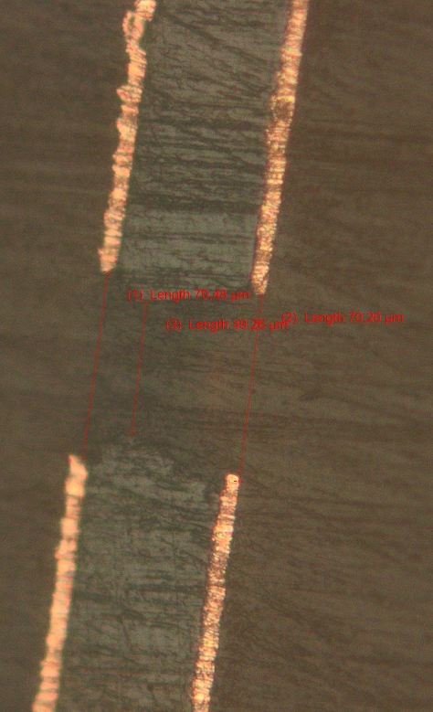
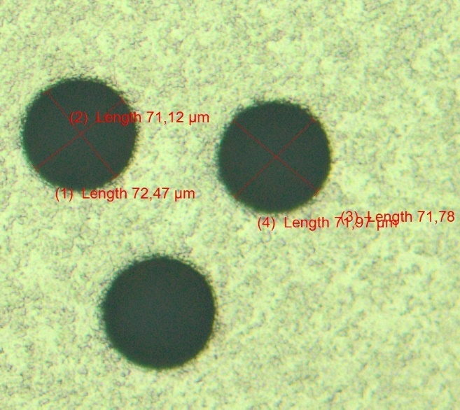
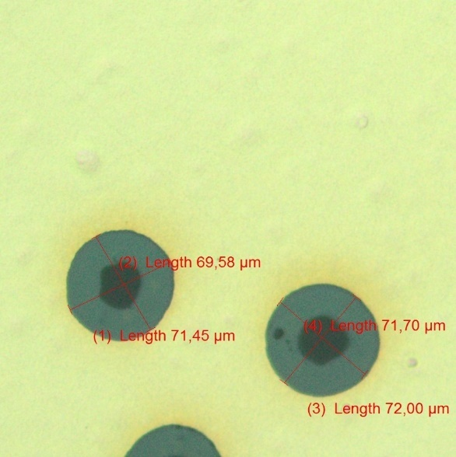
Cu side „A”
Cu side „B”
Remarks
Side „A” of GEM is uniform
Side „B” of GEM was not fully uniform in 1st. Prototype serie
Now in cooperation with Rui de Oliveira we tuned up the electroetching proces and have a good uniformity of holes diameter.
We are manufacturing 2nd, and 3rd serie of big GEM’s
Step 4 -Tuning of the shape
Double conoical GEM opening, Techtra
RD51, CERN, September 2016
Notes:
Techtra jako pierwsza firma poprosila o licencje na produkce folii GEM. Uzyskała licencje w 2002roku i rozpoczela proces transferu technologii. Z duża pomoca CERNu, w tym Ruiego de Oliveira i RD51 kolaboracji udalo się nam rozpoczac produkcje malych folii GEM. Do tej pory Techtra dostarczyla około małych 1000 folii. Mała folia to folia o rozmiarze aktywnym ok. 100cm2

Slide 11
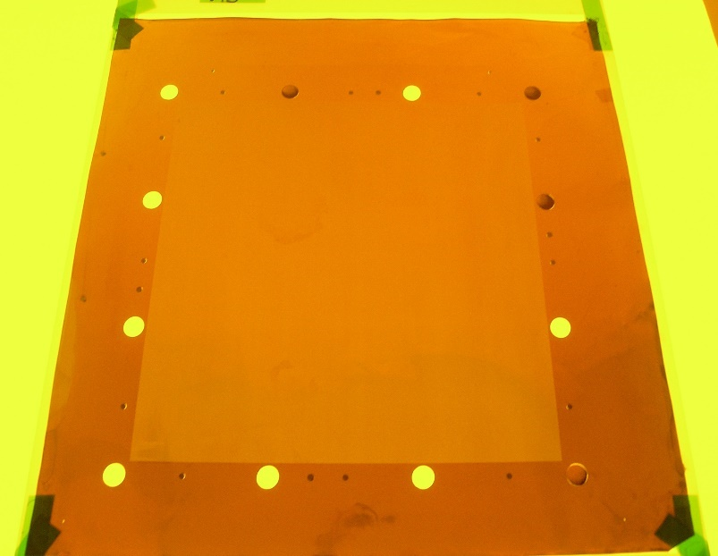
2nd serie of big GEMs – openings in Cu side „B” – september 2016
Row number | Ø [ µm ] | Ø [ µm ] | Ø [ µm ] | Ø [ µm ] | Ø [ µm ]
1 | 72 | 69 | 71 | 75 | 74
2 | 70 | 71 | 69 | 68 | 71
3 | 75 | 76 | 74 | 77 | 75
CBM GEM foil before final cooper etching:
RD51, CERN, September 2016

Slide 12
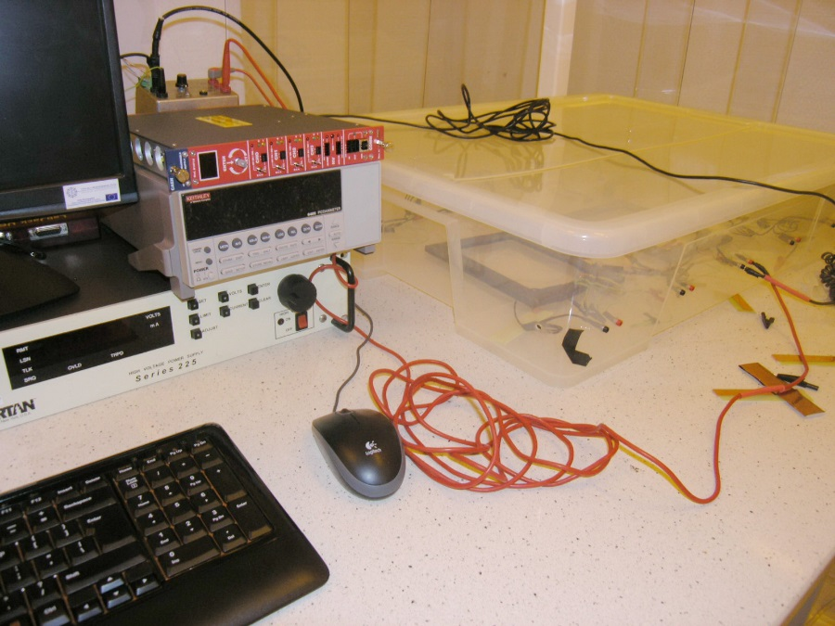
Electrical tests and hummidity control
Small test box for different humidity
and gas mixture tests
A new test box for
1,5 meter long GEMs
is under construction.
HV test stand at cleanroom
RD51, CERN, September 2016
Notes:
Pomiary elektryczne wykonujemy za pomoca zautomatyzowanego układu, skladajacego się z zasilacza HV, pikoamperomierza oraz naszego oprograowania. Pomiar polega na szybkim rampowaniu napiecia do poziomu 600V ( w celu wypalenia ewentualnych zabrudzen) po czym powoli podnosimy napiecie do 650V. Cały czas mierzymy prad pływnosci, który dla 600V wynosi około 1nA.
Pomiar odbywa się w pudelku o stalej wilgotnosci w powietrzu.
Na zdjeciu widzimy folie GEM z ktorej zdjelismy wiekszosc warstwy miedzi, zostala tylko siatka z miedzi – to podpowiedz Ruiego. Siatka ma zabezpieczac warstwe chromu przed zniszczeniem.
Folie testowalismy napieciem ponad 700V aby zobaczyc jak wyglada uszkodzenie warstwy chromu spowodowane przeskokiem iskry. Doczekalismy się takiego iskrzenia ale uszkodzenie było tak male ze nie udalo się go zauwazyc pod mikroskopem.
Folie testujemy przez 2-3 minuty dla kazdej polaryzacji, bo to daje nam informacje o ewentualnych problemach, a nie tracimy duzo czasu. Jeśli będzie to konieczne możemy zmodyfikowac procedure testową lub dostaczac wyniki pomiarów.

Slide 13
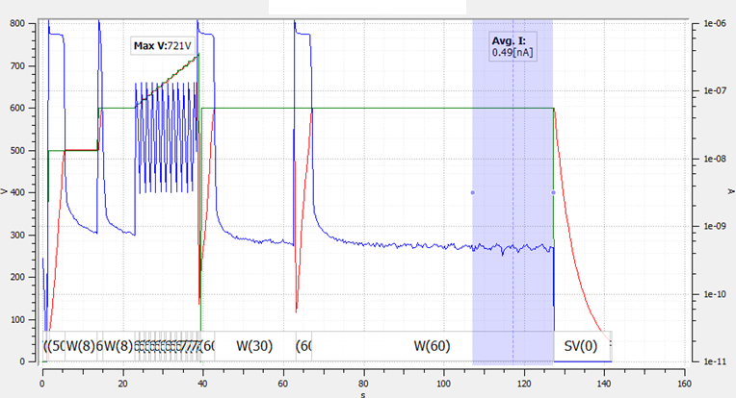
Electrical tests
RD51, CERN, September 2016

Slide 14
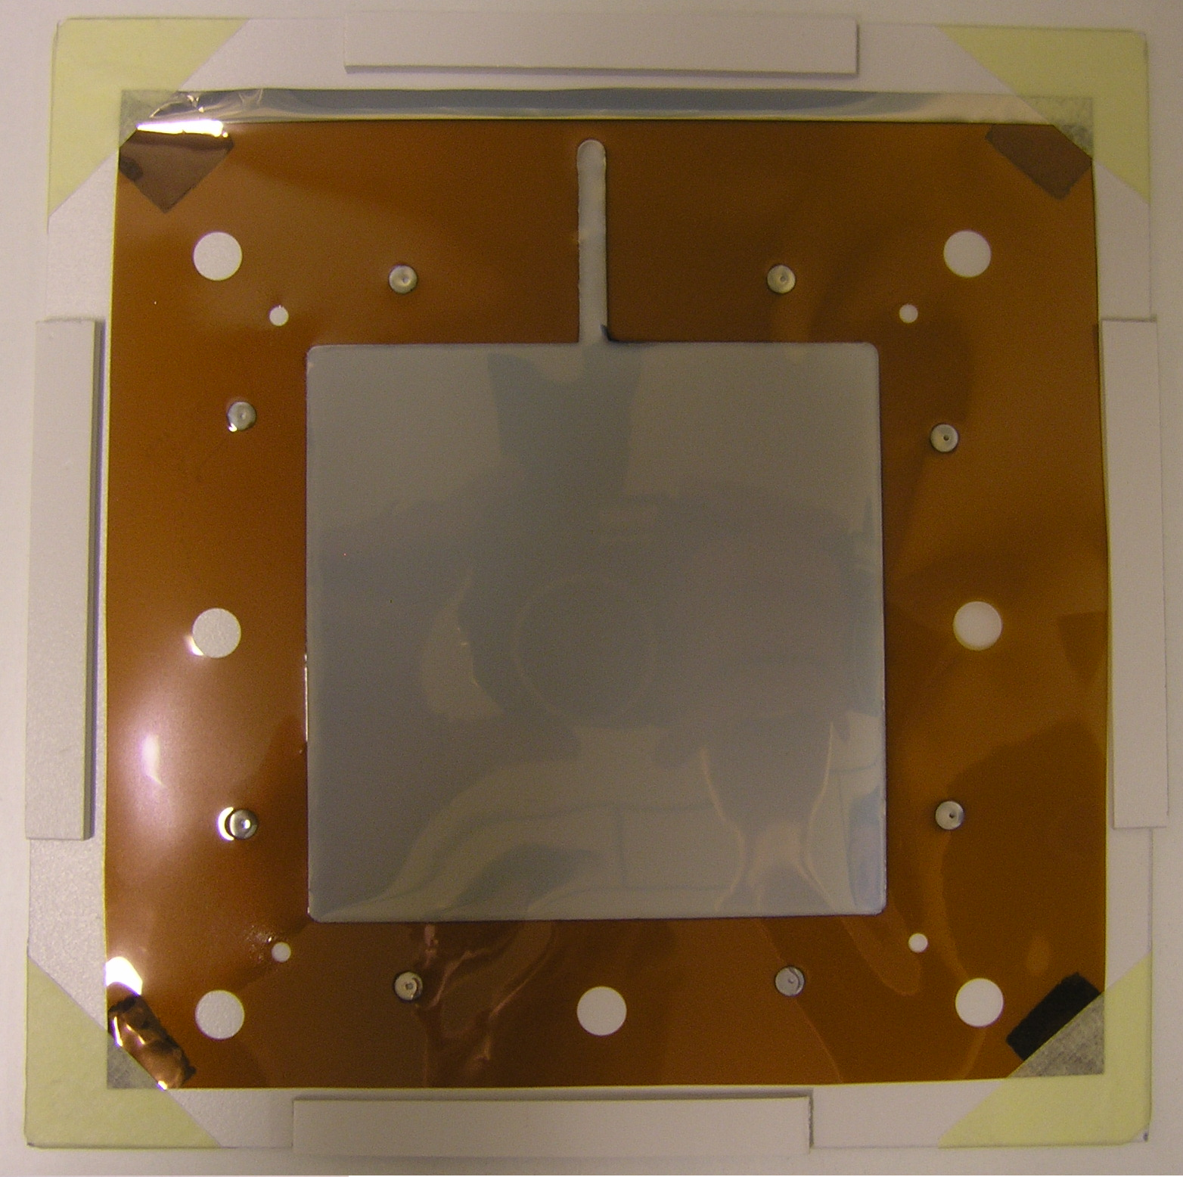
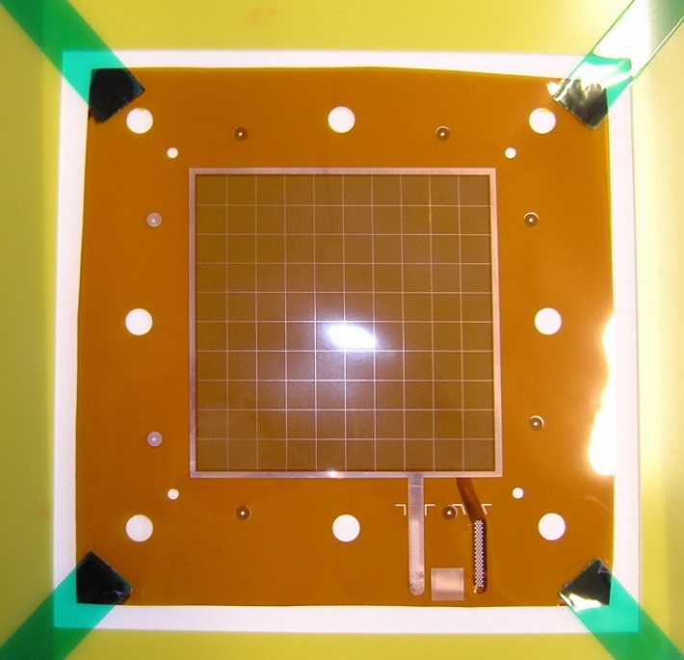
Chromium / Aluminium foils
In order to reduce X-rays absorption/irradiation of cooper, the aluminium drifts was fabricated,
Expecially important for low-energy X-rays spectroscopy,
Also the chromium GEM’s and drifts were made,
We are thinking about aluminium (or other metals) GEM’s manufacturing, but the proces is much more complicated. We are starting R&D investigations.
RD51, CERN, September 2016

Slide 15
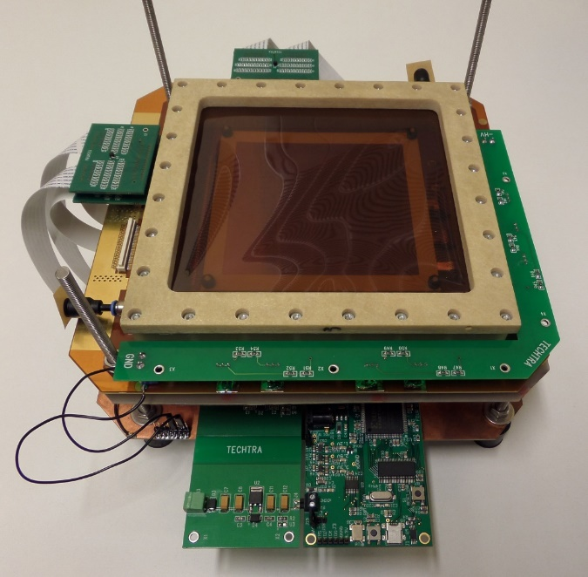
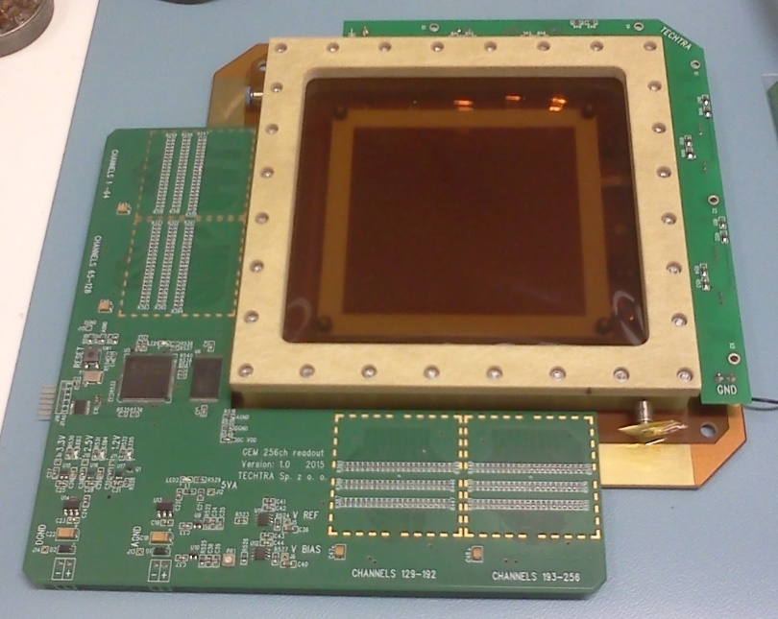
GEM detectors sets @ Techtra
Operational prototype
Delivery time:
about one month
Power Supply:
Analog section: +7 V DC nominal (6,5 V - 9 V)
max current: 200 mA
Digital section: +7 V DC nominal (6,5 V – 9 V)
max current: 400 mA
High voltage Power Supply and gas:
User defined for proper GEM gain: 2000 V – 3500 V
HV current: 17 µA @ 3000 V
Working gas: mixture of Argon and CO₂
Commercially available detector
RD51, CERN, September 2016

Slide 16
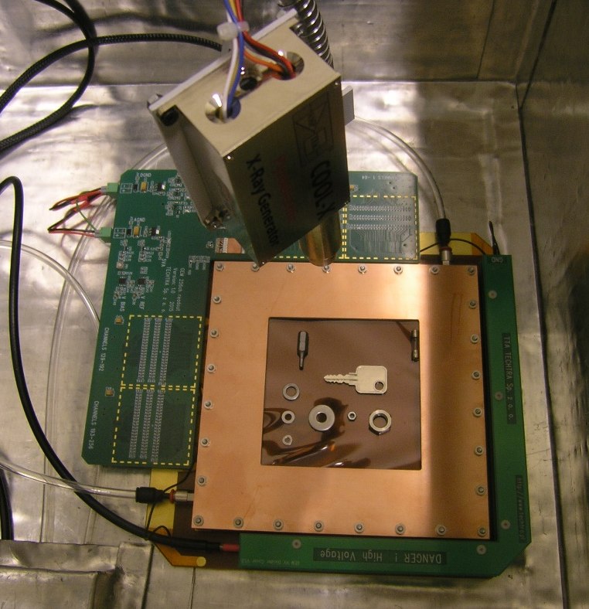
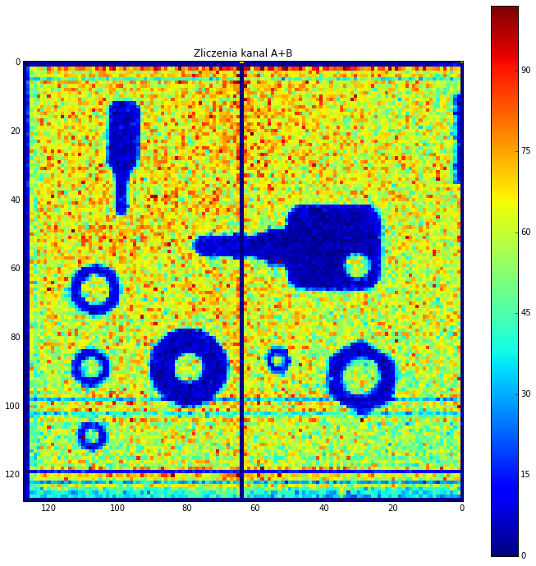
GEM detector made by Techtra.
Noise levels when readout board is plugged onto detector:
Average noise amplitude: 2.8 fC
Maximum noise amplitude: 5.3 fC
Average noise [RMS]: 0.8 fC_{RMS}
Maximum noise [RMS]: 1.2 fC_{RMS}
Charge Bias:
Regulated by VR1 potentiometer
Uniformity: < +/- 5%
Radiograph made with Cool-X Amptec miniature X-ray generator
More info: http://techtra.pl/en/node/32
RD51, CERN, September 2016

Slide 17
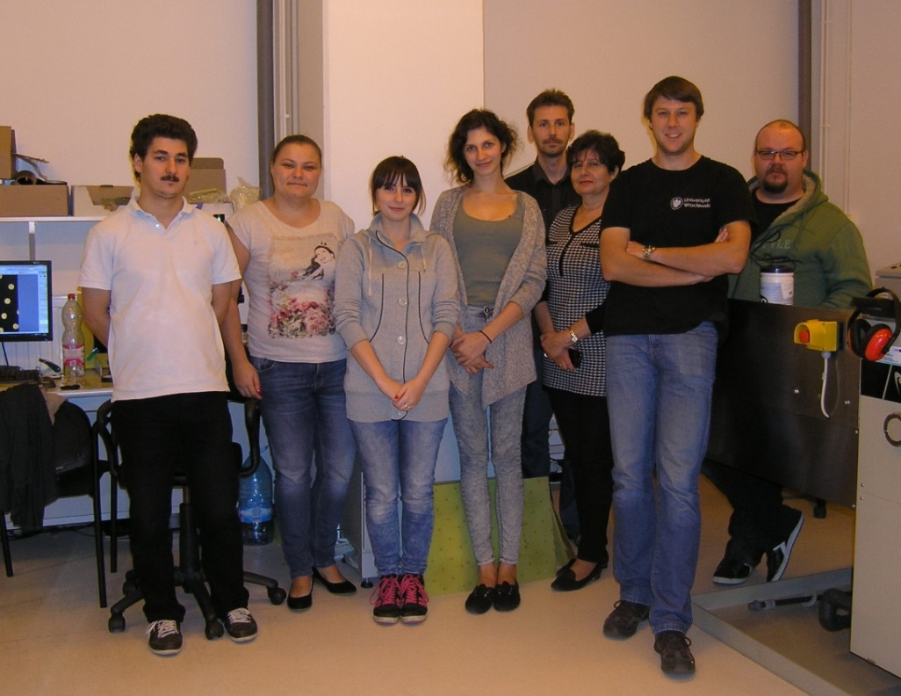


Our Core GEM-team
Conclusions:
TECHTRA produces big size GEM foils like GE1/1.
Techtra offers complete 10x10cm Plug@Play GEM detectors systems.
Techtra has ability
to design & produce prototypes or small series of dedicated electronics devices
„Inteligentny rozwój”
TTA TECHTRA Sp. z o.o.
ul. Dunska 13,
54-427 Wroclaw, Poland
Tel: +48 71 798 58 85
Fax: +48 71 798 58 86
www.techtra.pl
e-mail: techtra@techtra.pl
RD51 collaboration
Notes:
Dziękujemy kolaborcji RD51 za wsparcie.

